Slide 1
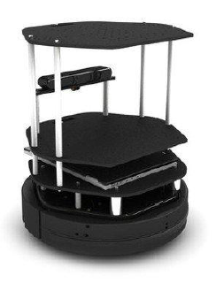


Navigation Autonome de Robot Mobile : TurtleBot
TUTEURS :
MICHEL TAIX
MICHAËL LAUER
FRÉDÉRIC LERASLE
Réalisé par :
Thibaut AGHNATIOS
Marine BOUCHET
Bruno DATO
Thibault LAGOUTE
Tristan KLEMPKA
M2 IARF - RODECO

Slide 2
Sommaire
Introduction
I- Chaîne générale
II- Réalisations
Conclusion

Slide 3

Introduction
Description du besoin client
Navigation autonome du TurtleBot sous ROS :
- Perception : reconnaître des amers
- Localisation : position, orientation
- Décision : générer trajectoire
- Action : réaliser mouvement en fonction de la consigne de trajectoire et de sa localisation

Slide 4
I- Chaîne générale
Schéma

Slide 5
Détection et localisation (1)
I- Chaîne générale

Slide 6
Détection et localisation (2)
I- Chaîne générale

Slide 7
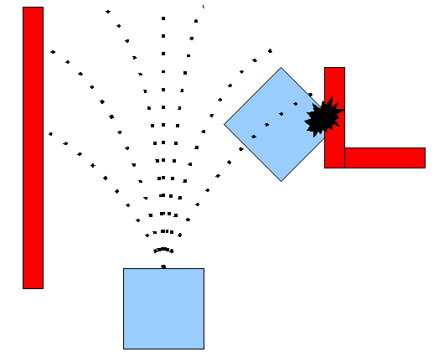
Trajectoire et carte de visibilité
I- Chaîne générale
The base_local_planner package provides a controller that drives a mobile base in the plane. This controller serves to connect the path planner to the robot. Using a map, the planner creates a kinematic trajectory for the robot to get from a start to a goal location. Along the way, the planner creates, at least locally around the robot, a value function, represented as a grid map. This value function encodes the costs of traversing through the grid cells. The controller's job is to use this value function to determine dx,dy,dtheta velocities to send to the robot.

Slide 8
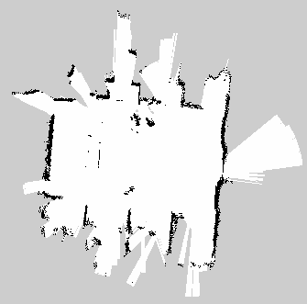



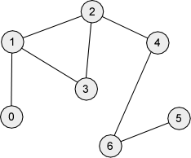


Commande haut niveau
I- Chaîne générale
Initialization
Get AR Markers Visibility
Get AR Markers ID
Get location in the map
Move to next AR Marker
Find next intermediate goal
Known
map
Visibility
map
Finite-State Machine
Dijkstra's shortest path
Move to final goal
AR Markers

Slide 9
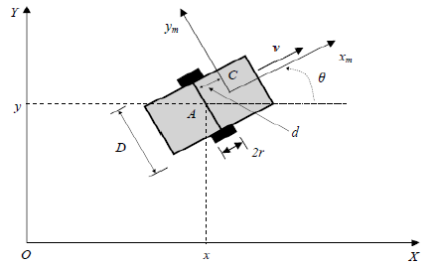
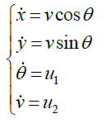
Commande et odométrie
I- Chaîne générale
Rôle dans la navigation
Calibrage
Estimation de la trajectoire
Modèle

Slide 10
II- Réalisations

Slide 11

Vidéo : Navigation à l’aide d’amers 2D

Slide 12
Conclusion

Slide 13
Merci de votre attention !

